Slide 1
災害時対応マニュアル
令和 年 月 日 作成

Slide 2
地震！
大きな揺れを体感！
給油停止・緊急停止ボタン操作
「ノズルを戻して！頭上注意！」の声掛け
来店者の
安否確認
OK
安全な場所へ誘導
自宅や一時避難場所等
への移動
NO
救急対応
・応急手当
・病院の救急へ
対応依頼
NO
従業員の
安否確認
避難情報の
確認
NO
避難
OK
OK
従事可能かの確認
営業不可の初期報告
災害時情報収集システム
すみやかに閉店
停電の場合
分電盤で電源オフ操作（通電火災予防措置）
ガス機器の使用中止・元栓を閉める
ＳＳ施設・設備の被害状況確認
臨時的対応（応急措置）の実施
P.4
供給再開に必要な従業員の確保
P.5
NO
OK
供給再開保留、対策へ
営業不可の初期報告
災害時情報収集システム
次ページへ
2

Slide 3
停電
P.6
通電
P.7
P.8
自家発電機
稼働
OK
油出し検査
在庫量確認
OK
稼働計量器
の決定
動線の
決定と規制
NO
NO
スタッフ配置の設定
給油再開保留・対策へ
緊急通行車両レーンの設定
営業停止の初期報告
P.9
供給方針の
決定と共有
制限給油の方法
定量・定額給油
整理券配布
供給時間
原則日没まで
灯油販売の方法
時間限定・整理券
自家発への補給
計画的に
P.18
同一都道府県内震度5強
以上の場合
発災から
２時間以内！
初期報告（災害時情報システム等）
供給再開
P.10
優先
給油
緊急通行車両
緊急自動車
（消防・警察・自衛隊等）
緊急通行・
輸送車両
一般
給油
一般車両
単車、自転車、徒歩来店者
配送
顧客
緊急
対応先
在庫不足などによる供給停止や供給再開など、初期報告から変更があった場合
２次報告以降の報告（災害時情報システム等）
3

Slide 4
施設・設備の被害状況確認
巻末の点検表に基づきチェック
構造・設備等 |  |  | 確認
 |  |  | 日時 | サイン | 日時 | サイン
地下貯蔵タンク | 上部スラブ
 | タンク本体
 | 漏えい検査管
 | 注入口
配管
マンホール内
通気管
建築物等 |  | 販売室等
 |  | キャノピー・サインポール等
固定給油設備等 |  | 外観
 |  | 機能
防火塀
空地等 |  | 地盤面
 |  | 油分離装置・排水溝
消火設備 |  | 消火器
電気設備 |  | ＰＯＳ等
 |  | 照明
 |  | 電力
4

Slide 5
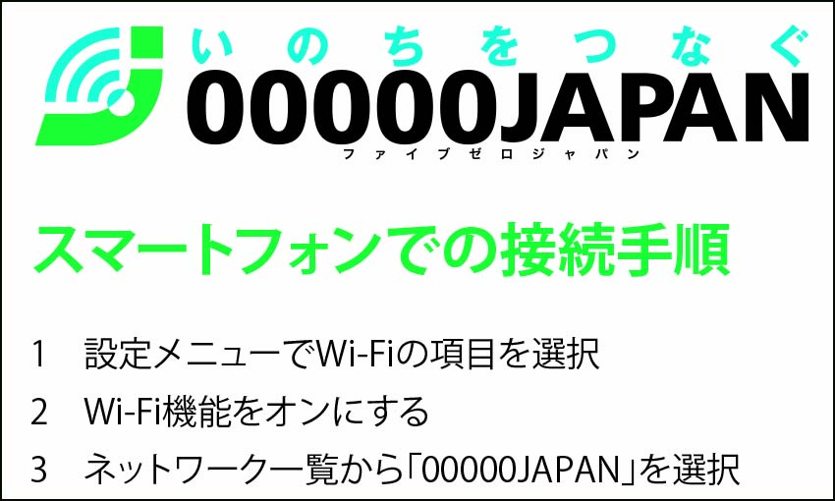
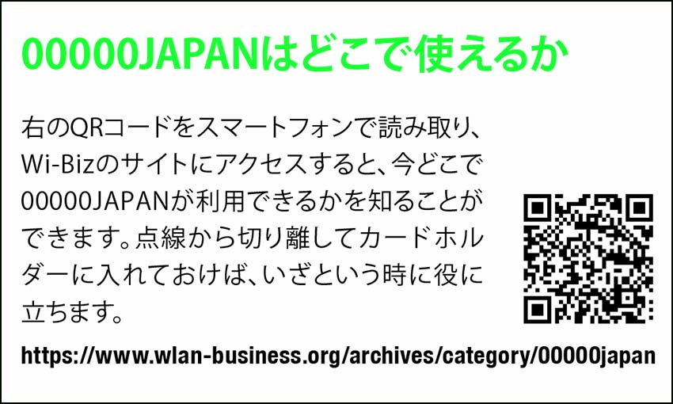
緊急連絡網
氏名 | メールアドレス | 電話番号 | 備考
「一般社団法人 無線LANビジネス推進連絡会ホームページ」より
5

Slide 6
停電・緊急停止時の
操作と自家発電機稼働
電源（接続）切替
電源切替盤・開閉器
停電発生
200V
100V
緊急停止
コンセントボックス接続
ＳＳ電子機器の電源オフ操作
自家発電機の運転
外設機
電源スイッチ（ブレーカー）オン
POS端末
ブレーカーオン
SSC
主幹ブレーカー
自家発で稼動させる機器
の個別ブレーカーのみ
ブレーカーオフ
主幹ブレーカー
個別ブレーカー
各電子機器の電源オン
SSC
自家発電機の運転準備
POS本体
規定の作動位置のへ移動
周囲点検（換気、可燃物）
燃料油・潤滑油・冷却水確認
電源スイッチ（ブレーカー）オフ
外設機
計量器の作動確認
ノズル操作による
ポンプ作動とプーリーの回転方向
自家発電機の試運転
自家発電機の暖機完了・停止
油出し検査・在庫確認へ
6

Slide 7
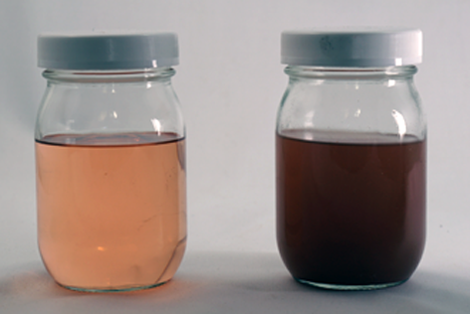
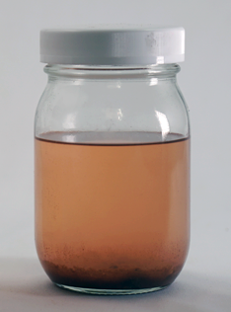
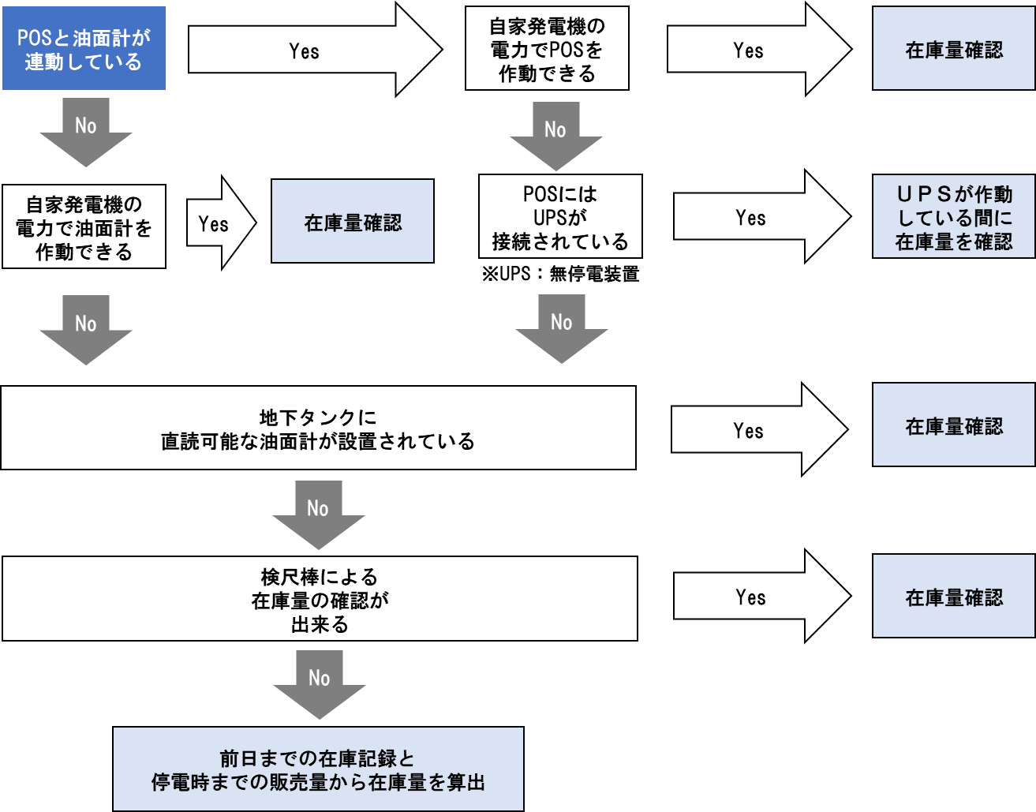
油出し検査・在庫量確認
油出し検査
準備するもの：ガラス又は金属製のビーカー様のものまたはペール缶（容量は1L以上）、携行缶、消火器、水
準備：静電気対策として油出し検査を行なう土間に水を撒き、傍らに消火器を置く。
次に、鼻切りを行なう。鼻切りとは、地震の揺れの影響を受けることが無い地下タンクからノズルまでの配管内の油を検査の前に携行缶に吐出する作業（固定式計量機では5L、懸垂式計量機では20L←※要事前確認）。
油出し検査：ビーカー様のものに吐出し目視確認とポンプのエア噛みしないかの確認
スラッジで混濁している
場合でも、数時間～
数日経過し、スラッジが安定すれば供給可能となる場合もあるので、
随時油出し検査を行なう。
スラッジにより汚濁したガソリン（右）
在庫量確認
7

Slide 8
動線計画（構内動線・スタッフ配置・規制ツール配置）
8

Slide 9
供給方針
店頭給油
供給（営業）時間
 | 緊急車両
 | 整理券車両
 | その他車両（二輪車含む）
 | 自転車、徒歩来店者
整理券配布時間 | 翌日分（30枚）
給油方針 | 緊急車両
 | 一般車、携行缶
売上処理
決済（支払い）方法 | 掛けカードのある得意先や自治体 | 掛け売り
 | 上記以外 | 現金
給油量と価格 |  | 定量が入らない場合
ハイオク
レギュラー
軽油
灯油
配送
配送先
配送時刻
注意点
修理
修理は以下の場合のみ対応します
作業は車両を一晩預かって行います
タイヤ関連
バッテリー関連
注意点
「供給方針」はスタッフ全員で同じ対応するために必要です。それがトラブルを防ぎます！
わからないことは店長に確認
9

Slide 10
優先車両 以下車両については優先レーンでの給油をお願いします
車両外観 | 所属 | 識別 | 決済 | 種別
消防 | △○消防局 | 赤色灯・所属表示
 | 上記以外 | 赤色灯・所属表示
救急 | △○消防局 | 赤色灯・所属表示
 | ○△総合病院 | 赤色灯・病院名表示
 | 上記以外 | 赤色灯・所属表示
警察 | ○□県警 | 赤色灯・所属表示
 | 上記以外 | 回赤色転灯・所属表示 もしくは身分証明書
自衛隊 |  | 6けたナンバープレート
国交省 | 道路啓開車両 | 緊急自動車指定書
一般車 （外観識別不可）
得意先の車両については、店長に確認してください！
10

Slide 11
連絡先リスト
分類 | 名称 | メールアドレス | 電話番号 | 備考
社内
石油組合
国
仕入先
設備
電気工事
災害協定 締結先
得意先
避難情報確認先
分類 | 照会先 | 分類 | 照会先
地震・津波 | NHK防災アプリ | 避難所開設情報
 | Yahoo防災速報
11

Slide 12
災害対応時スケジュール
時刻 | 作業 | 注意点 | 担当者 | ✔️
※ 各自1時間の昼食休憩、2〜3回、計30分の休憩は必ず取ってください
12

Slide 13
ハザードマップ
13

Slide 14
施設・設備の安全対策 チェックリスト
対象 |  | 対策 | 実施日 | 実施者
セールスルーム
 | 什器
 | カウンター
 | 書棚
POSレジ回り
 | 各機器
 | 壁面収納
スタッフルーム
 | 扉周り
 | ロッカー
 | 書棚
ピット
 | 壁面収納
倉庫 1
 | 物品棚
倉庫 2
 | 物品棚
14

Slide 15

info@instep.co.jp

